Slide 1
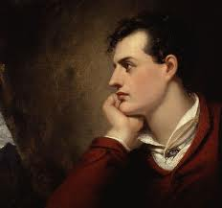
Джордж гордон Байрон
1788-1824

Slide 2
Біографія
та творчість
Твори
Зображення

Slide 3
Біографія та творчість Байрона
Джордж-Ноел-Го́рдон Ба́йрон, шостий барон Байрон (англ. George Noel Gordon Byron) (* 22 січня 1788, Лондон — † 19 квітня 1824,Месолонгіон, Греція) — англійський поет, який став символом романтизму і політичного лібералізму в Європі XIX століття. Учасник Грецької революції.
Джордж Гордон народився в Лондоні в старовинній, але збіднілій дворянській сім'ї. У десять років, після смерті двоюрідного дідуся, успадкував титул лорда та Ньюстедське абатство, старовинний маєток у графстві Ноттінгемшир (великому промисловому центрі Англії). Саме тут Байрон став свідком жахливого визиску пролетаріату й виступів луддитів. «Години дозвілля» (1807) — перша, ще не цілком самостійна збірка віршів. Сатирична поема «Англійські барди і шотландські оглядачі» (1809) поклала початок теоретичній полеміці Байрона з реакційнимромантизмом, якої він не припиняв протягом всього життя. Байрон суворо осуджував поетів т. з. «озерної школи» за зраду прогресивних ідей, нещадно висміював потяг до середньовіччя, містики.

Slide 4
Літературну славу й світове визнання принесли Байрону перші дві пісні «Паломництва Чайльда Гарольда» (1812), написані під враженням подорожі до Португалії, Іспанії, Албанії, Греції, Туреччини. Публікація цього поетичного щоденника знаменувала собою народження революційної течії в англійському романтизмі. Саме тут Байрон уперше заявив про свої симпатії до національно-визвольної боротьбипоневолених народів і про свою ненависть до загарбницьких воєн. Для цього він використав традиційну на той час форму мандрівромантичного героя.Повернувшись до Англії, Байрон бере активну участь у політичному житті країни, ть виступає в палаті лордів проти закону про смертну кару для луддитів та ін. Своє обурення реакційною політикою уряду, ідею неминучості народної помсти Байрон втілив у сатиричній «Оді авторам білля проти руйнівників верстатів» (1812), а також у віршах та епіграмах 1812—1816. У ці ж роки Байрон створює ліричні вірші, в яких тема кохання поєднується з волелюбними ідеями, а також цикл так званих східних поем («Гяур», «Абідоська наречена», 1813, «Корсар», «Лара», 1814, дещо пізніше — «Мазепа», 1818, та ін.), об'єднаних спільними настроями. В цих поемах особливо помітні суперечності світоглядуБайрона — могутній протест поета-романтика проти ненависної йому дійсності і анархо-індивідуалістичні мотиви та песимізм.

Slide 5
Настрої трагічної самотності, відчаю, нігілістичне заперечення можливостей суспільного прогресу особливо виявились у вірші «Пітьма» (1816), у філософській драмі «Манфред» (1817) та в деяких інших творах, написаних після другого вимушеного від'їзду Байрона з батьківщини внаслідок жорстоких переслідувань його панівними класами Англії. Так звана світова скорбота Байрона виникла насамперед під впливом духовної кризи, пережитої поетом у зв'язку з крахом ідеалів Французької революції та реставрацією «старого режиму» в Європі після падіння Наполеона. Сила Байрона в тому, що він зумів перебороти свої вузько індивідуалістичні й песимістичні настрої і в громадсько-політичній діяльності та у кращих творах залишився активним борцем проти реакції за краще майбутнє народу. Цю силу він черпав у живому зв'язку з визвольними рухами сучасності. Навіть у найтяжчі для нього часи внутрішньої розгубленості Байрон вірний своїм демократичним принципам. У поемі «Шільйонський в'язень» (1816) він оспівав мужність швейцарського республіканця 16 ст. Боннівара, створив бойовий гімн англійських луддитів —«Пісня для луддитів» (1816).

Slide 6
У 3-й і 4-й піснях «Чайльда Гарольда» (1817—1818) поет заявляє про свою відданість поглядам французьких просвітників, висловлює віру в справу революції. З 1817 по 1823 Байрон жив в Італії, брав активну участь у боротьбі карбонаріїв. Серед численних творів цього періоду, позначеного найвищим розквітом поетичного генія Байрона, особливе місце належить містерії «Каїн» (1821). Біблійна легенда про перших людей на землі під пером Байрона набирає могутнього атеїстичного й революційного звучання. Мотиви «світової скорботи» поєднуються з ідеямипрометеївського богоборства й гуманізму.
Байрон був не тільки романтиком. Він також написав злободенно-сатиричні твори, позначені виразним реалізмом («Видіння суду», 1821;«Бронзовий вік», 1823, та ін.). Незакінчений роман у віршах «Дон Жуан» (1819— 23; 16 пісень) завершує творчий шлях поета. Це грандіозний критичний огляд суспільного життя тогочасної Європи. Протест Байрона проти соціального й національного рабства, мілітаризму, церкви, порочної дворянсько-буржуазної моралі й тема революційного народу звучать тут з особливою силою, бо розкриваються вони переважно реалістичними художніми засобами. Останні місяці свого життя Байрон перебував у Греції, де в рядах грецької армії боровся за визволення Греції з-під турецького ярма. Там же (в грецькому місті Месолонгіон) він захворів на пропасницю, від якої помер.

Slide 7
Могутня творча індивідуальність і блискучий волелюбний талант поета здобули всесвітнє визнання. Байрон мав надзвичайно великий вплив на передову літературу свого часу. Він завоював любов і пошану Олександра Пушкіна, Віктора Гюго, Генріха Гейне, Шандора Петефі, Адама Міцкевича, Лесі Українки, Павла Грабовського, Івана Франка. За свідченням Енгельса, Байрон був улюбленим поетом англійських робітників епохичартизму. Своїм однодумцем його вважали декабристи. Бєлінський назвав його неосяжноколосальним поетом, Прометеєм нового часу. Твори Байрона перекладалися багатьма мовами; українською мовою їх перекладали Іван Франко, Леся Українка, Павло Грабовський, Пантелеймон Куліш, Микола Костомаров та ін.

Slide 8
Твори Джорджа байрона
Збірка віршів Години дозвілля, 1807.
Поема Англійські барди і шотландські оглядачі, 1809.
Паломництво Чайльда Гарольда (Childe Harold's Pilgrimage), 1812.
Ода авторам білля проти руйнівників верстатів, 1812.
Цикл східних поем(Гяур, Абідоська наречена (1813), Корсар, Лара (1814), Мазепа (1818))
Вірш Пітьма, 1816.
Пісня для луддитів, 1816.
Шийонський в'язень (The Prisoner Of Chillon), 1816.
Філософська драма Манфред, 1817.
Пісні Чайльда Гарольда, 1817—1818.
Беппо (Beppo), 1818.
Мазепа (Mazeppa), 1819.
Дон Жуан (Don Juan), 1819—1824.
Видіння суду, 1821.
Бронзовий вік, 1823.

Slide 9
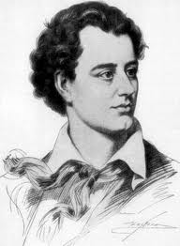
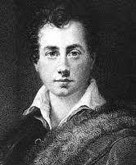
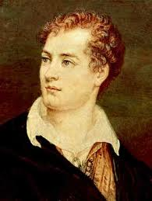
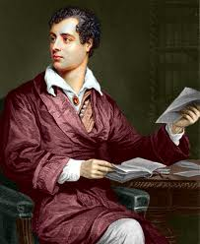
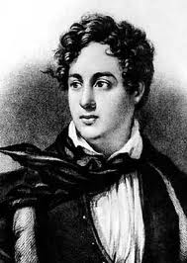
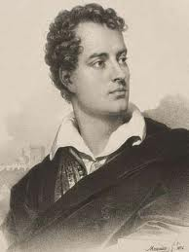
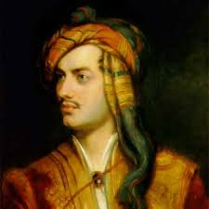
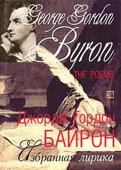
Зображення

Slide 10
Презентацію зробив:
Наконечний Андрій

